Slide 1

POC do uso do SOAPUI como cliente RESTFUL para testes da DIL
Notes:
To change the image on this slide, select the picture and delete it. Then click the Pictures icon in the placeholder to insert your own image.

Slide 2
O que faríamos diferente?
Criamos projeto no SOAPUI Restful (New REST Service From URI) utilizando a URL descrita na documentação. (Hoje é feito no Insominia/Postman)
Seguimos Documentação para identificar o serviço, métodos e requests visando garantir rastreabilidade na execução e regressões dos teste mockados.
No serviço é criado dois Resources MOCK&DIL para facilitar no momento das execuções dos testes, devido cada um ter um próprio Resource.
Dentro do Resource temos os Métodos seguindo a cobertura esperada dos Casos de Testes do TFS.
Podemos utilizar as Assertions do SOAPUI para ajudar com regressão nos testes mockados (Sugestão!!!).

Slide 3
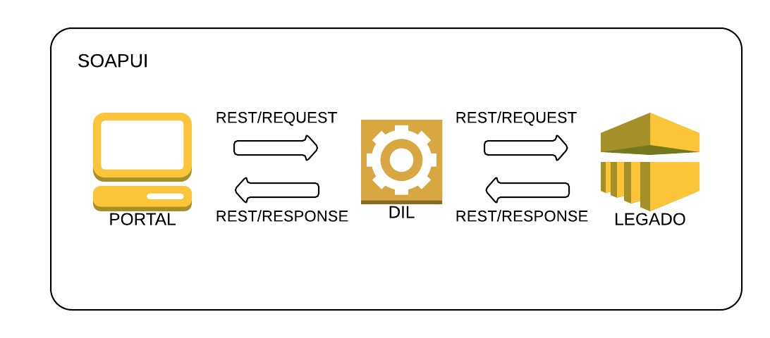
Com isto, teríamos Request e Response no SOAPUI

Slide 4
Sequência sugerida para o desenvolvimento do projeto REST.
Planejar as Requests conforme Espec. e os CTs.
Replicar resource, methods e Requests para a DIL baseado no MOCK
Gera os MOCKs Baseados na Request e Certificar Func.
Gera as Suites de Testes com as Assertions para Regressão mockada
Execução Manual ou Regressão

Slide 5
Será que Roda?
Vídeo rodando pela DIL.
Executando pelo MOCK.

Slide 6

E ai????

Slide 7
Gracias Muchachos!!!

